Slide 1

Bachillerato Técnico Vocacional en Desarrollo de Software |
Prof. Juan Francisco Hernández | 22 Julio 2026
Guías de Trabajo Semanales - Módulo 3.4
Elaboración de Documentación de Sistemas Informáticos )

Slide 2



Objetivos de la Presentación
Explicar las guías
Comprender actividades
Promover normas
Presentar de manera clara las guías de trabajo semanal para las etapas 3 y 4 del Módulo 3.4, identificando cada actividad, su propósito y su relación con el proceso de documentación de sistemas informáticos.
Comprender las actividades, herramientas y entregables esperados en cada etapa, diferenciando los productos intermedios de los productos finales del módulo.
Promover el cumplimiento de normas internacionales como IEEE 829 e ISO/IEC 26514, fomentando buenas prácticas documentales y una organización eficiente del trabajo.

Slide 3


Etapas del Módulo
Etapas del Módulo 3.4
01
Etapa 3 – Decidir: definir la estrategia documental del proyecto.
02
Etapa 4 – Ejecutar: redactar y estructurar la documentación de sistemas informáticos. Ambas etapas se centran en garantizar calidad, cumplir normativas internacionales y adaptar el contenido al perfil de los usuarios finales.
04

Slide 4
Módulo 3.4
ETAPA 3 – Decidir: Flujo de Trabajo
01
Paso 1: Investigar normas IEEE 829 e ISO/IEC 26514 para definir qué exige una documentación técnica de calidad.
Paso 3: Analizar un manual "malo" (traducción automática) detectando errores graves. Paso 4: Construir tabla comparativa. Paso 5: Redactar conclusión sobre la importancia de los estándares internacionales.
02
Paso 2: Analizar un manual "bueno" (Microsoft Word 365) identificando estructura, lenguaje claro, capturas y manejo de errores.

Slide 5

Módulo 3.4 – Etapa 3: Decidir
Investigación Normativa
IEEE 829 – Estructura de pruebas y documentación
Esta norma del Instituto de Ingenieros Eléctricos y Electrónicos establece plantillas y contenidos para documentar pruebas de software. Define secciones como identificador, elementos a probar, enfoque, criterios de aprobación, resultados esperados y gestión de incidencias. Su objetivo es garantizar que la documentación de pruebas sea clara, reproducible y útil para equipos técnicos. Fuente oficial: standards.ieee.org.
Este estándar internacional describe cómo planificar, diseñar, redactar y evaluar documentación destinada a usuarios finales de sistemas informáticos. Enfatiza la necesidad de conocer al público objetivo, usar lenguaje claro, organizar la información por tareas y verificar la usabilidad documental. Fuente oficial: iso.org.

Slide 6

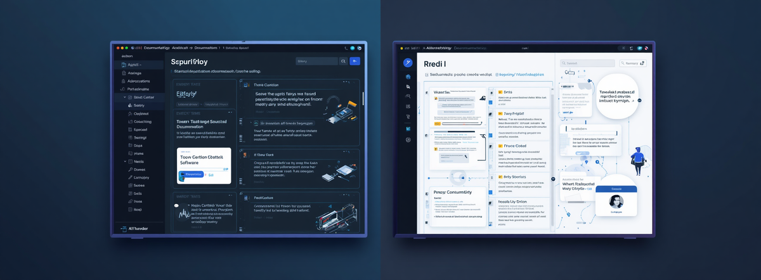
Análisis de Manuales
Análisis de Manuales: Buenas y Malas Prácticas
01
Manual bueno: Microsoft Word 365 — estructura clara, lenguaje adaptado al usuario, capturas ilustrativas y manejo de errores.
02
Manual malo: traducción automática de un manual de GitHub — contiene errores graves, ambigüedades y pasos confusos que afectan la experiencia del usuario y dificultan la ejecución correcta de las tareas.
07

Slide 7

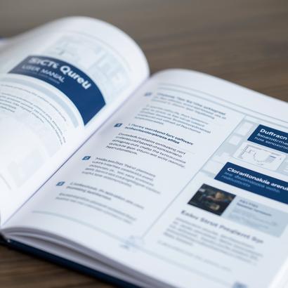

Tabla Comparativa de Normas y Manuales
IEEE 829
ISO/IEC 26514
Criterios de Cumplimiento
Manual bueno: Word 365 organiza secciones con propósito, alcance y procedimientos paso a paso, cumpliendo la estructura que exige IEEE 829 para documentación de pruebas y especificaciones. Manual malo: traducción automática de GitHub pierde coherencia, omite secciones obligatorias y no identifica casos de prueba, incumpliendo el estándar.
Manual bueno: Microsoft Word 365 adapta el lenguaje, incluye capturas de interfaz y manejo de errores, alineándose con ISO/IEC 26514 sobre diseño de documentación para usuarios. Manual malo: el manual traducido usa terminología confusa, no define audiencia y carece de instrucciones recuperables, violando el estándar.
Criterios evaluados: estructura, claridad del lenguaje, uso de capturas, manejo de errores, identificación de audiencia y referencias a normas. El manual bueno cumple todos los criterios porque sigue un diseño documental profesional, mientras que el manual malo incumple la mayoría por falta de revisión técnica y adaptación al usuario final.

Slide 8


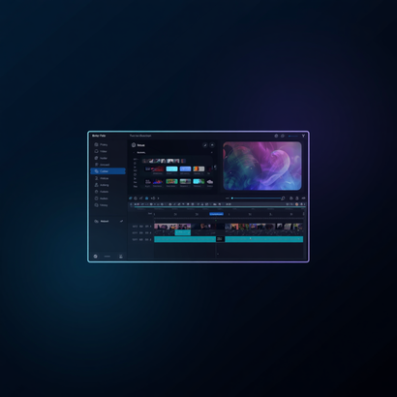
Benchmarking de Herramientas Tecnológicas
Capturadores de Pantalla
Procesadores de Texto
Editores y Diseño
Evaluar herramientas como Snipping Tool, ShareX, Lightshot y Greenshot. Criterios: facilidad de uso, formatos de exportación (PNG, JPG), anotaciones con flechas y recuadros, calidad de imagen y peso del archivo. Incluir capturas de ejemplo para comparar resultados.
Probar Microsoft Word 365, Google Docs y LibreOffice Writer. Verificar compatibilidad con estilos automáticos, plantillas .dotx, tablas, exportación a PDF y facilidad para aplicar cajas visuales de notas, advertencias y tips. Documentar pros y contras de cada opción.
Explorar editores de video como Clipchamp y Canva Video, además de herramientas de diseño como Canva, Figma y Adobe Express. Evaluar facilidad, formatos de salida, opciones de anotación, calidad visual y peso de los archivos generados para la documentación multimedia.

Slide 9
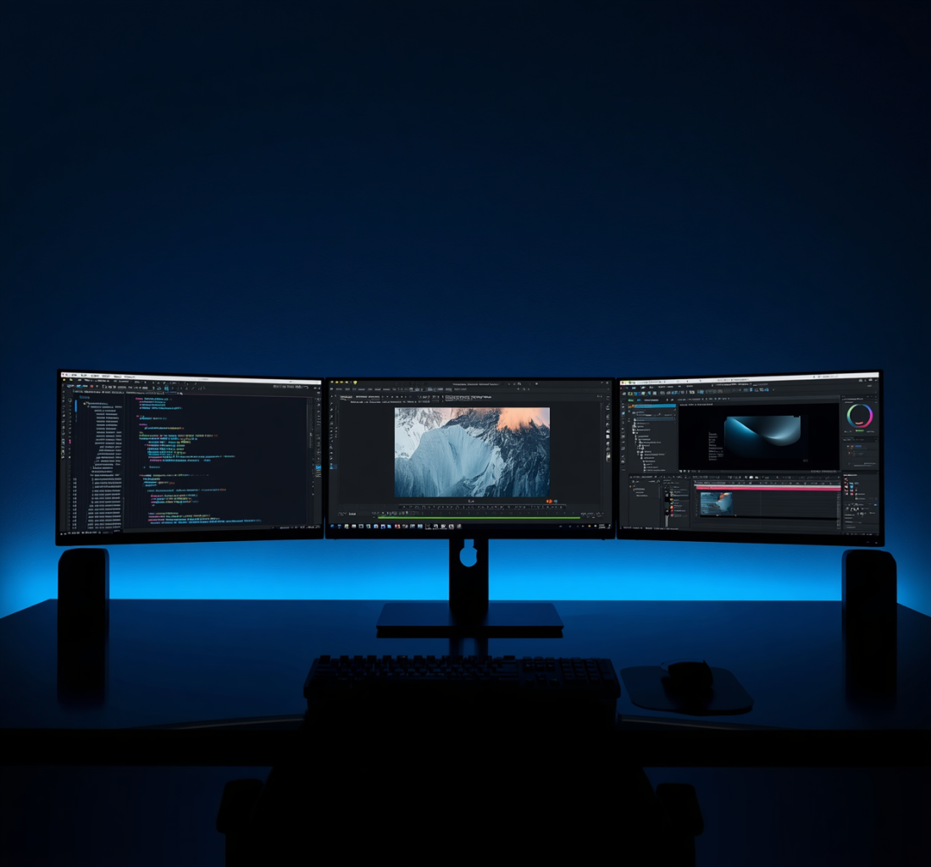

Herramientas
Tabla Comparativa de Herramientas
01
Evaluamos capturadores, procesadores de texto, editores de video y herramientas de diseño.
02
Registramos si se probó cada herramienta, sus pros y contras, y la selección final justificada para documentar el sistema informático del Módulo 3.4.
11

Slide 10

Módulo 3.4 | Etapa 4 – Ejecutar
Matriz de Diseño de Documentación
01
Definir la identidad visual del manual: tipografías profesionales, colores corporativos institucionales, márgenes uniformes y tamaño de página estándar.
Elementos Visuales
02
Crear estilos automáticos en el procesador de texto (títulos, subtítulos, cuerpo, listas, pies de página) para garantizar coherencia, ahorrar tiempo y facilitar actualizaciones futuras.
Diseñar cajas visuales diferenciadas para notas informativas, advertencias de riesgo y tips prácticos, utilizando colores, bordes y pictogramas consistentes que mejoren la comprensión del usuario.

Slide 11

Plantilla Maestra
Guardado y Validación de Plantillas
Guarda tu plantilla en formato .dotx o editable para facilitar futuras actualizaciones. Revisa con tu docente cada elemento: estilos automáticos, márgenes, colores institucionales, cajas visuales para notas y advertencias, y coherencia tipográfica. Aplica la retroalimentación recibida antes de avanzar a la redacción del manual, asegurando consistencia visual y técnica en toda la documentación.

Slide 12


Módulo 3.4
ETAPA 4 – Ejecutar
Redacción Inicial del Manual
01
Extraer términos técnicos clave del sistema (trigger, query, deploy, API, commit).
02
Convertir cada término técnico a lenguaje sencillo para el usuario final. Construir un glosario alfabético con definiciones claras, ejemplos de uso y equivalencias entre jerga técnica y lenguaje cotidiano. Validar que el lector sin conocimientos previos comprenda el procedimiento.
15

Slide 13



Entregables de las Etapas 3 y 4
Resumen de Productos Finales
Análisis y Perfiles
Herramientas y Capturas
Diseño y Borrador
• Cuadro comparativo de normas IEEE 829 e ISO/IEC 26514 contra manuales bueno y malo.
• Fichas Persona de 3 perfiles de usuario distintos con fotografía, datos y necesidades.
• Matriz de necesidades que vincula perfiles, contenido y formato preferido.
• Justificación de cumplimiento o incumplimiento de cada norma analizada.
• Matriz de diseño de documentación con tipografías, colores, márgenes y tamaño de página.
• Plantilla maestra guardada en formato .dotx o editable, validada con el docente.
• Borrador inicial del manual de usuario con redacción en lenguaje claro.
• Glosario alfabético con términos técnicos convertidos a definiciones sencillas.
• Tabla comparativa de herramientas tecnológicas con columnas de pros, contras y selección final.
• Capturas de pantalla en PNG de mínimo 1280x720 de cada herramienta probada.
• Anotaciones con flechas rojas y recuadros amarillos resaltando funciones clave.
• Justificación de la herramienta seleccionada para redactar el manual de usuario.

